Slide 1
BACOMADE
M. Alexandra Arango Gaviria
Stiven Jaramillo Vanegas
Vanessa Padierna Mazo
Ficha: 2061250

Slide 2
BACOMADE
Sitio web parroquial de partidas de bautismo, confirmación, matrimonio y defunción.

Slide 3

Planteamiento del problema
Esta idea surge desde una experiencia personal, en la que se tuvo un inconveniente. Se necesitaba una partida de bautismo pero, la iglesia donde se encontraba el registro, se hallaba en otro municipio, por lo tanto, había que viajar hasta allí. Por suerte, en este municipio vivía una persona cercana, esta persona tuvo que reclamar la partida de bautismo y quien necesitaba la partida tuvo que consignarle lo que costaba esta; después dicha persona cercana, envió el documento en encomienda en el bus, y por último, quien necesitaba la partida, tuvo que ir a la terminal a reclamarla…
(Este trámite demoró aproximadamente dos semanas).

Slide 4
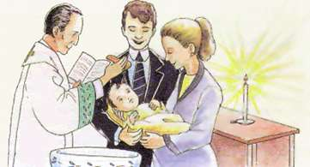


Solución
A partir de esto, surge la idea de darle forma a un proyecto en el que de manera más ágil y cómoda, se puedan adquirir las partidas de bautismo, confirmación, matrimonio, o de defunción. Nuestra solución ante esta problemática, es un sitio web que facilite este trámite, brindando a los usuarios, la oportunidad de interactuar con la parroquia, sin necesidad de viajar.

Slide 5
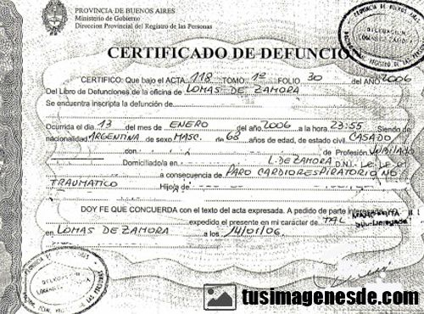
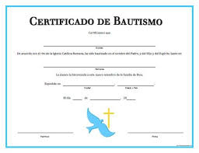

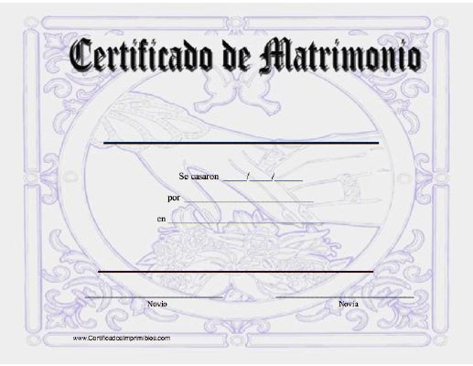
Justificación
Hacemos este proyecto con el fin de facilitar la entrega de partidas de bautismo, confirmación, matrimonio y/o defunción e igualmente ahorrarle tiempo y dinero a las personas que soliciten este servicio.

Slide 6

Objetivo general
Desarrollar un sitio web donde el usuario pueda pedir la partida que necesite ya sea de bautismo, confirmación, matrimonio o defunción, tal vez, sin la necesidad de viajar a lugares lejanos, es decir, desde la comodidad de su casa ahorrando así, tiempo y dinero.

Slide 7
Objetivos específicos
Realizar una conexión directa entre los usuarios y la parroquia.
Solicitar documentos, mediante nuestro sitio web.
Crear un formulario en el que se ingrese información que identifique a la persona y que le facilite encontrar el documento a la secretaria de la parroquia.

Slide 8
Alcance
Nosotros empezaremos con una sola parroquia, pero la idea es que nuestro sitio web sea utilizado por muchas, en una región o por todo el país. Nuestro objetivo es que una persona que viva en un lugar lejano; ya sea en otro departamento, donde le queda difícil viajar por una partida, pueda adquirirla fácilmente gracias a nuestro sitio web.

Slide 9
Impactos
Como impacto social nuestro proyecto ayudaría a muchas personas a resolver y agilizar sus trámites, además de no perder tiempo ni dinero.
Como impacto económico las personas no perderían tanto dinero puesto que no tendrían que viajar hasta la parroquia que posee la partida requerida.
Como impacto ambiental las personas al no tener que viajar por su partida, se disminuye la contaminación por parte de los vehículos.
Como impacto tecnológico una persona solicitaría una partida y en poco tiempo llegaría por correspondencia.

Slide 11
Gitthub:
https://github.com/AlexaAG28/Ag1223/issues/1

